Slide 1
Mangfold 4. trinn

Slide 2
Inngangsmusikk
Notes:
Vi rydder klasserommet Vi samles i ringen og setter oss ned
TROLLS Justin Timberlake Can`t stop the feeling: Robuste barn Can't Stop The Feeling.mp4
Varer ca 3 minutter

Slide 3
Pust og bevegelse
Notes:
Pust og bevegelsesøvelsen heter "sprayboksen"
https://youtu.be/LEYZpEg3qUI

Slide 4
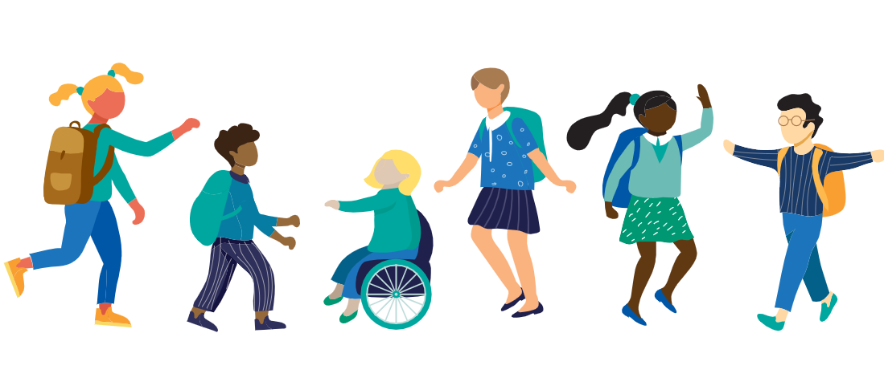
I dag skal vi snakke om mangfold
Likheter og ulikheter mellom gutter og jenter
Notes:
Introduser temaet før vi ser filmen.
Vi er ulike, og det er bra. Mangfold er et rart ord – hva betyr det? Det betyr at vi er forskjellige, på mange måter. Vi ser ulike ut og vi liker ulike ting. Ulikhet er fint! I dag handler det mest om likheter og ulikheter mellom gutter og jenter.

Slide 5
Vi ser film
Mangfold og følelser
Notes:
Varer 3,29 minutter
https://youtu.be/4uqQQvNjX5g
Refleksjon etter filmen:
Vi så i filmen at gutter kan likne på jenter og jenter kan likne på gutter – både utenpå og inni. Noen jenter kan føle seg mer som gutter og noen gutter kan føle seg mer som jenter. Det er ikke alltid at vi opplever at det passer å sortere alle i enten jente eller gutt. Det er også noen som opplever at de hadde passet bedre til å være det kjønnet de ikke er født som.

Slide 6
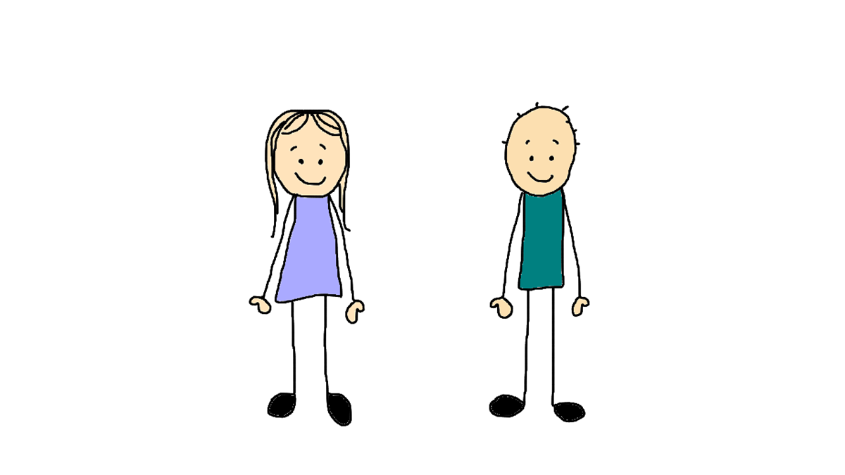
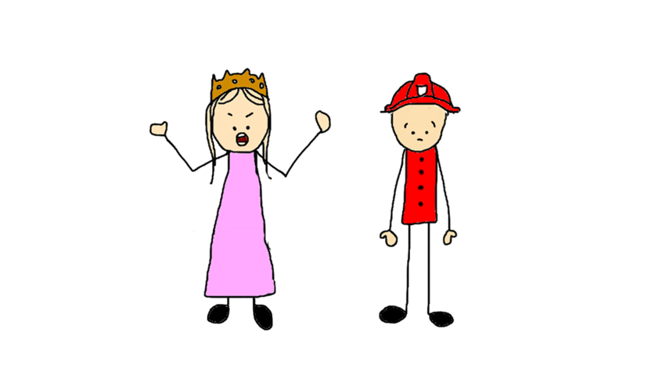
Hvilke forskjeller er det mellom jenter og gutter?
Notes:
Hvilke forskjeller er det mellom jenter og gutter?
La elevene komme med egne forslag, lærer kommer med forslag hvis behov.
For eksempel:
Kan jenter og gutter gjøre det samme?
Kan de se like ut?
Hva tror dere hadde skjedd om jenta kom utkledd som brannkonstabel og gutten som prinsesse?

Slide 7
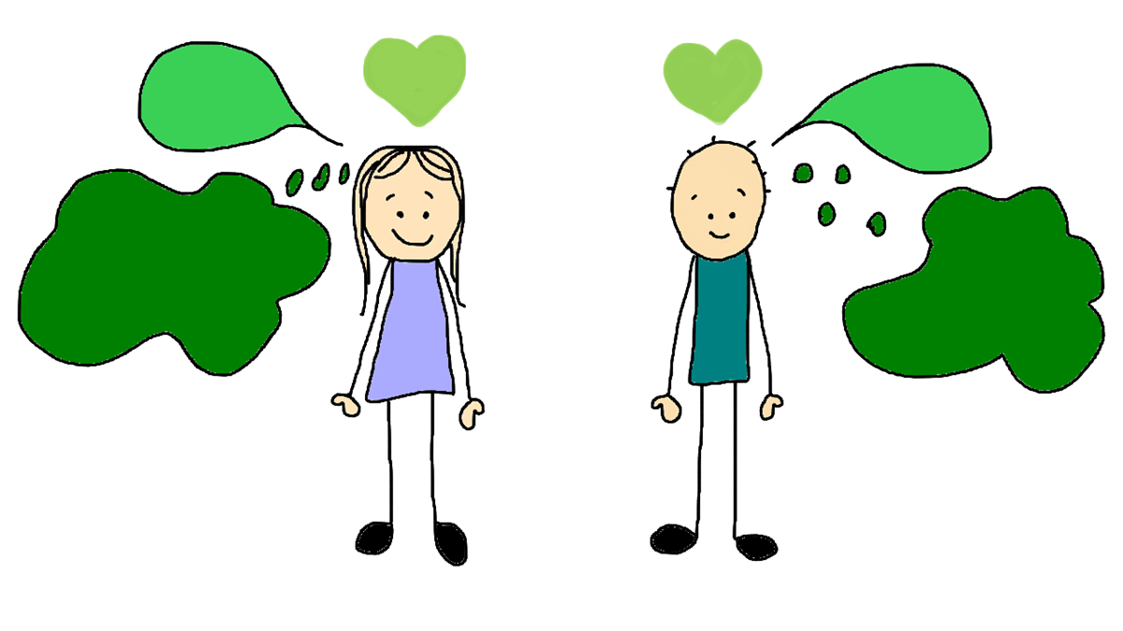
Hvordan kan jenter og gutter ligne på hverandre?
Notes:
Hvordan kan jenter og gutter ligne på hverandre?
La elevene komme med egne forslag, lærer kommer med forslag hvis behov.
For eksempel:
Jenter og gutter kan ligne på hverandre i interesser, følelser, tanker og væremåter.
Alle kan bli redde, lei seg eller sinte. Alle kan like fotball, pizza eller å sove lenge om morgenen.

Slide 8
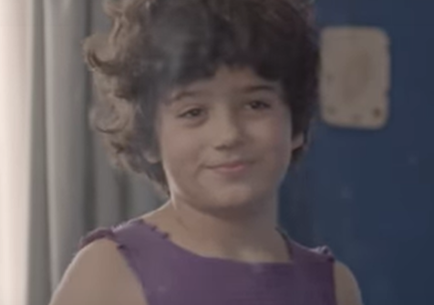
Vi ser film!
HolySiz – the light
Notes:
Introduser filmen: Filmen handler om en gutt som vil gå i kjole, og faren liker ikke det.
Moren og faren er redde og fortvilet fordi de er glade i barnet sitt - og det er derfor de krangler så mye. Det kan oppleves litt skummelt. Heldigvis ender det godt.
https://youtu.be/Cf79KXBCIDg – varer 3.50 minutter

Slide 9
Hvorfor tror dere at de andre foreldrene reagerer som de gjør?
Notes:
Hvorfor tror dere at de andre foreldrene reagerer som de gjør?
La elevene komme med egne forslag, lærer kommer med forslag hvis behov.
For eksempel:
Hva tenker dere om blikkene fra barna og voksne utenfor skolen?
Hva tror dere at de tenker – og hva tror dere at de sier?
Hva tenker dere om at de voksne ler av gutten?

Slide 10
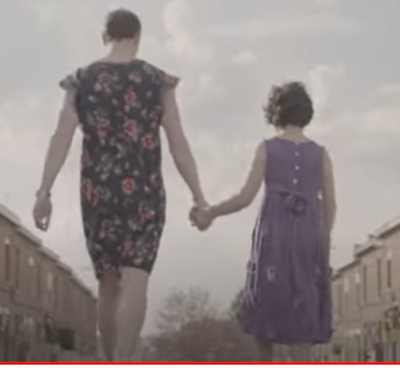
Hva tror dere han følte da faren tok på seg kjole?
Notes:
Hva tenker dere han følte da faren tok på seg kjole?
La elevene komme med egne forslag, lærer kommer med forslag hvis behov.
For eksempel:
Han følte seg kanskje lettet, glad og akseptert.
Det er viktig å bli akseptert, både av foreldrene sine og andre

Slide 11
Vi leker!
Smitteleken
Notes:
Smitteleken:
Formål: Vise at handlinger smitter Utstyr: Stoler i en ring Beskrivelse: Meningen med denne leken er å vise at handlinger smitter. Når én gjør noe, så gjør plutselig flere eller alle det samme, så hva vi velger å gjøre kan være viktig. Sitt i ring, eller på plassene i klasserommet, men bli enige om hvilken vei handlingene skal smitte. Læreren starter med å gjøre noe (for eksempel riste med hele kroppen, gjemme ansiktet i hendene, hoppe opp i lufta, smile/le, vinke, danse, hinke, eller liknende).
Dette sprer seg gjennom ringen/eller rundt i klasserommet fra person til person - og til slutt gjør alle det samtidig. Det er fint å bytte på å være den som gjør noe først. Meningen er at leken skal være en gradvis «smittelek» hvor bevegelsen sprer seg bortover.
Når dere har lekt en stund og alle sitter på plassen sin igjen kan dere snakke om at på samme måte som disse tulle-handlingene smitter, så kan det smitte når noen sier stygge ord, snur seg vekk, ignorerer, sender stygge blikk og slikt. Få fram at de som fortsetter slike handlinger/ord er like ansvarlige som den som gjør det først.

Slide 12
Vi oppsummer sammen i ringen
Hva likte du i dag?
Hva lærte du?
Hvorfor er dette viktig?
Hva kan vi øve på?
Notes:
Foto: Bildet er tatt av Bildet er tatt av Alexas_Fotos fra Pixabay
Vi setter oss i ringen og oppsummerer sammen.
Prosess: Sende en ball e.l. rundt i ringen. Alle får ordet etter tur. Elevene sier en ting hver. Det er helt fint å si det samme som de andre, eller noe annet. Vi tar et spørsmål av gangen. Vi bytter spørsmål underveis, f. eks når 5-6 elever har svart.

